Slide 1
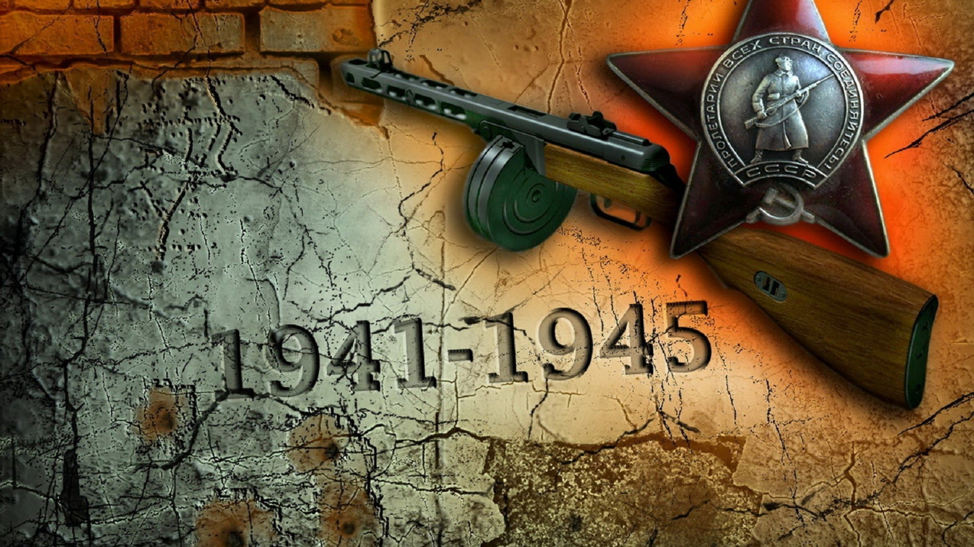
СТРОКИ, ОПАЛЕННЫЕ ВОЙНОЙ

Slide 2
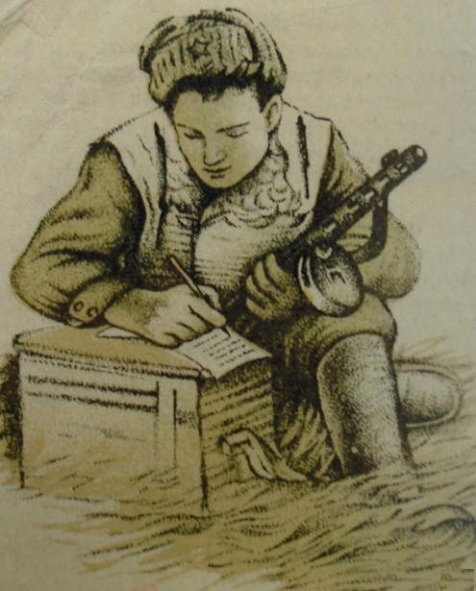
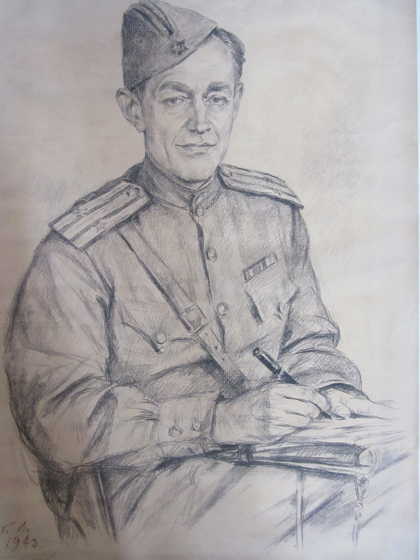
ПОЭТЫ На ВОЙНЕ

Slide 3
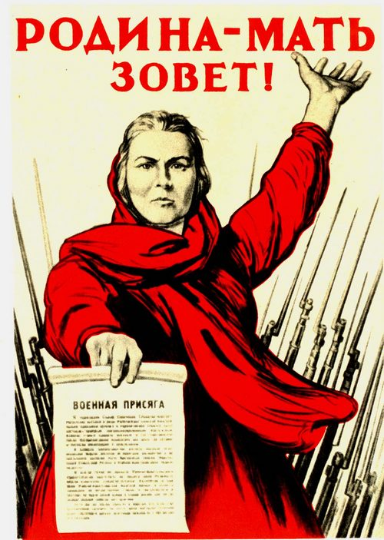
СВЯЩЕННАЯ ВОЙНА

Slide 4
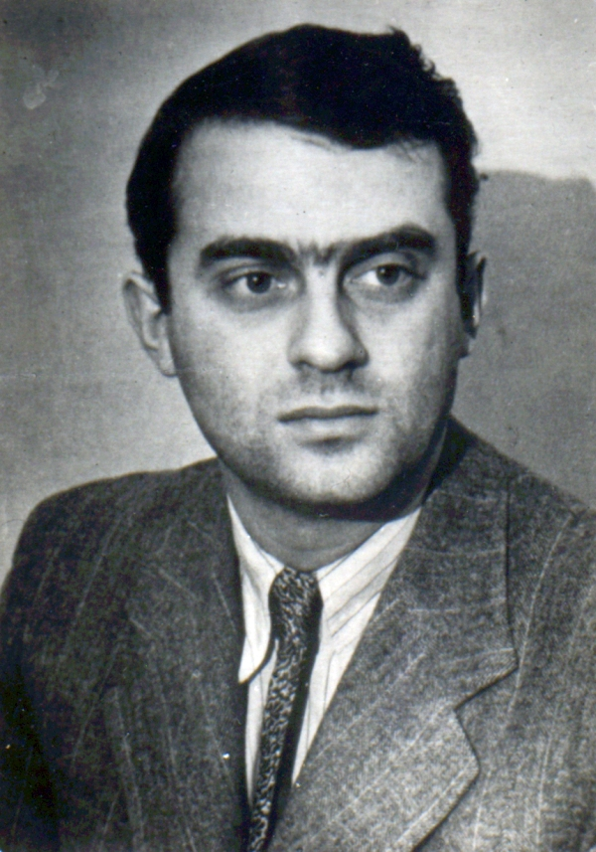
Гудзенко Семен Петрович (1922 - 1953)

Slide 5
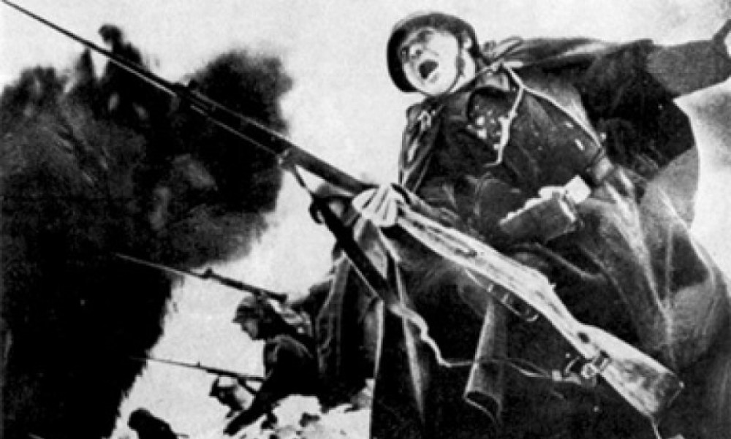
ПЕРЕД АТАКОЙ (1942)

Slide 6
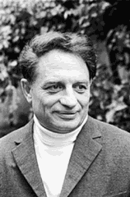
Я́ков абра́мович Козловский 1921-2001

Slide 7
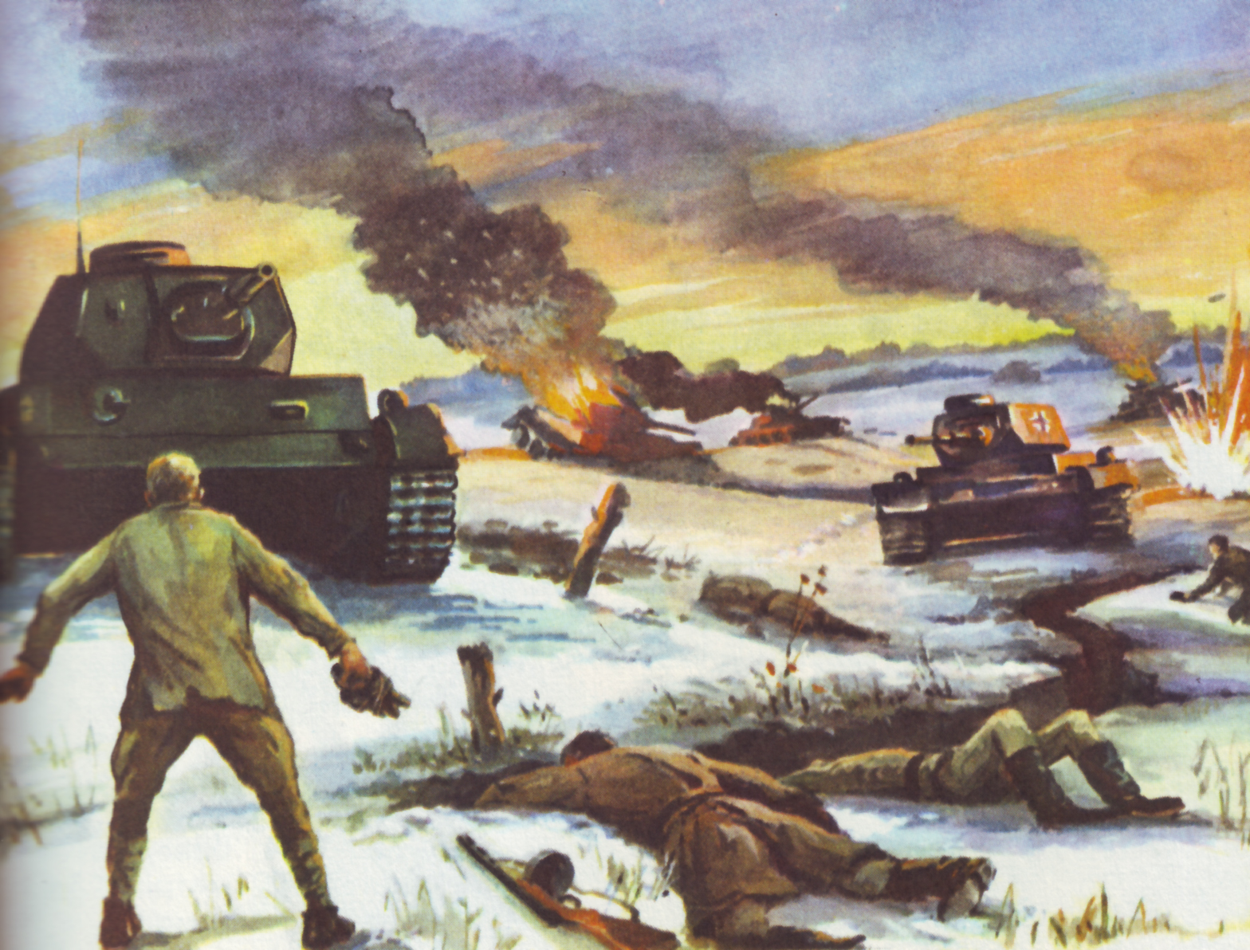
Москва 1941 года

Slide 8
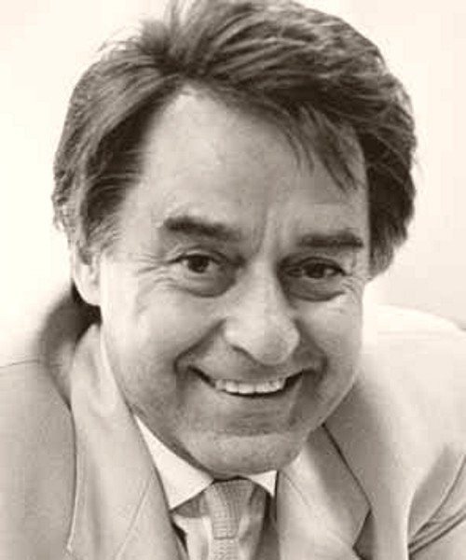
Дементьев Андрей Дмитриевич

Slide 9
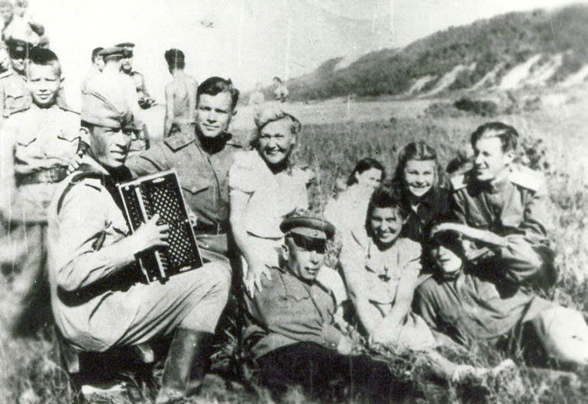
Военная песня

Slide 10
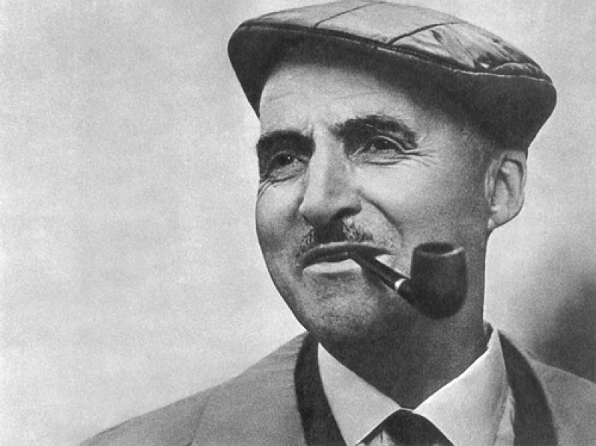
Константин Симонов

Slide 11
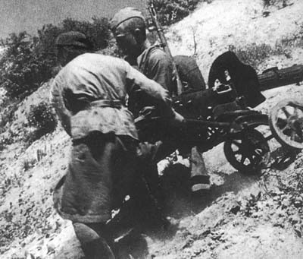
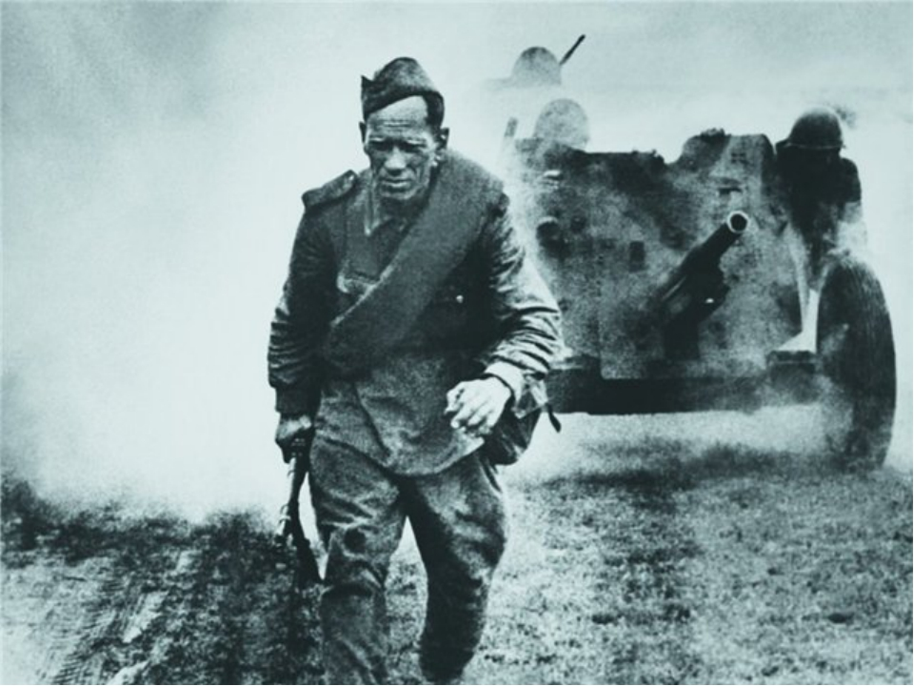

Slide 12
